Slide 1
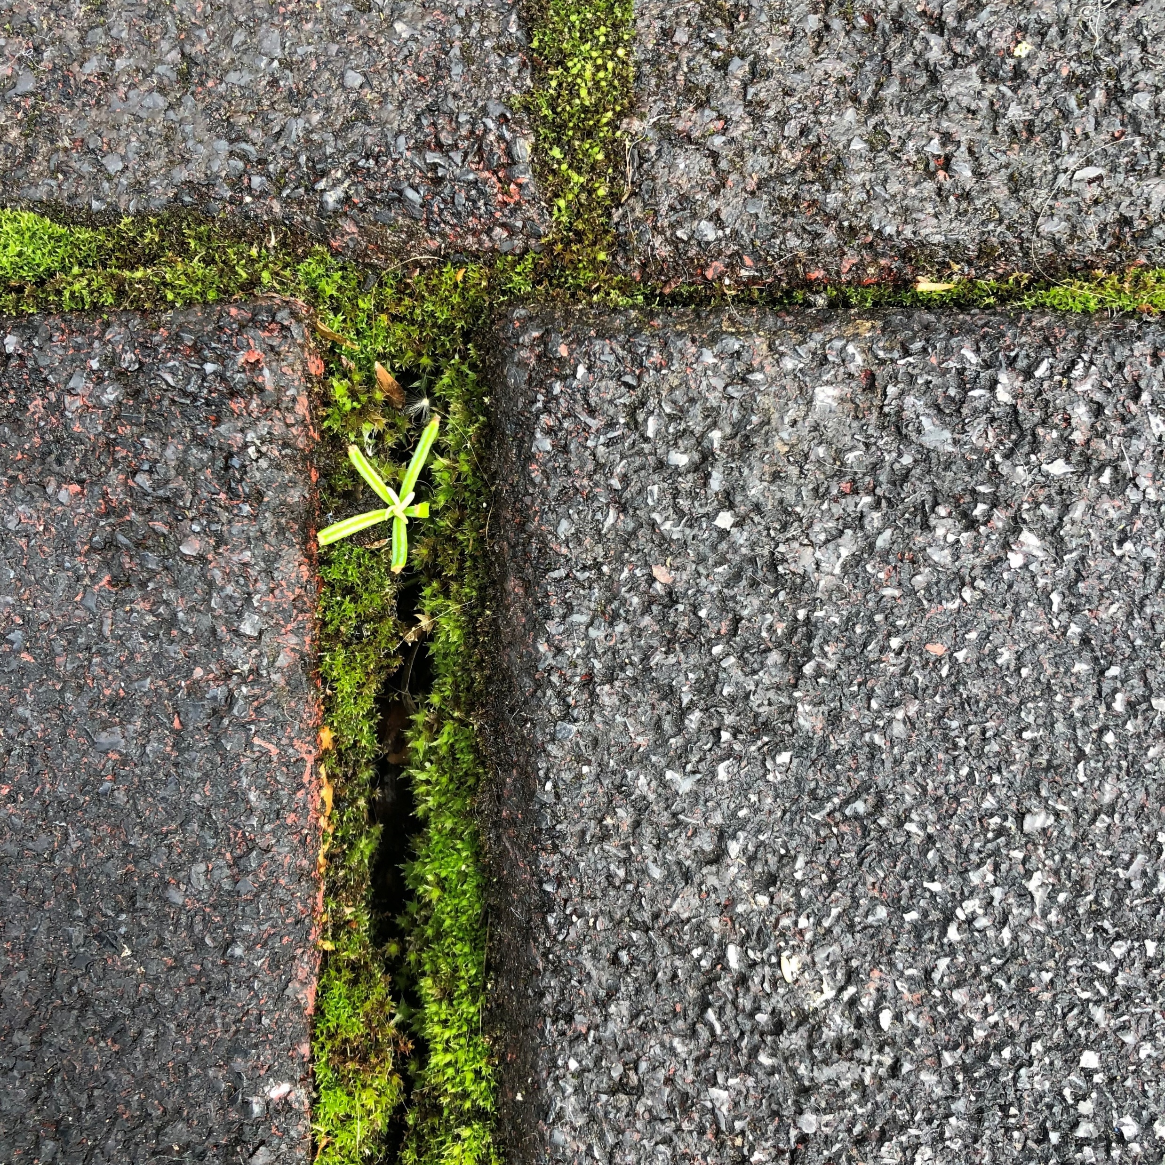
Soziales und Peerbeziehungen
Freizeit und regeneration

Slide 2
Soziales und peerbeziehungen – freizeitgestaltung & regeneration
Funktionierende Strategien und hilfreiche Umstände in meiner Schulzeit:
Regenerierungsphasen nach der Schule und ausserschulischen Sozialkontakten.
Zeitlich begrenzter, themenbezogener Aktivismus.
Internetzugang und die Entdeckung von themenspezifischen Diskussionsplattformen.
Was noch geholfen hätte:
Regenerierungsphasen, Rückzugsmöglichkeit nach Bedarf auch in der Schule.
Niederschwelliges Angebot begleiteter Interessensgemeinschaften.

